Slide 1



О реализации проекта «Молодёжный кадровый резерв Пермского края»
в 2013-2014 годах

Slide 2

Молодежные кадровые резервы созданы
в 47 муниципальных образованиях
Молодежные парламенты работают
в 22 территориях
Направления работы с краевым молодежным резервом:
практическая работа по социальному проектированию и нормотворчеству
структурирование состава участников
обучение
участие в мероприятиях Молодежного парламента Пермского края
участие в мероприятиях органов местного самоуправления

Slide 3


Промежуточные итоги реализации проекта
Участие
в мероприятиях:
День спорта
команда МКР ПК из 27 человек
Более 150 членов МКР ПК участвовали в I краевом форуме МКР и 52 - в форуме молодых парламентариев Пермского края
форумы
Участие в проведении:
межмуниципальных семинаров
«Школы молодого политика»
- парламентских уроков
- заседаний МП ПК, земских собраний и городских дум
- планы мероприятий по работе
с муниципальными кадровыми резервами на основе плана мероприятий Молодежного кадрового резерва Пермского края
- 3 «пилотные» территории
Сформирован регистр участников проекта
Создается единая Интернет-площадка

Slide 4
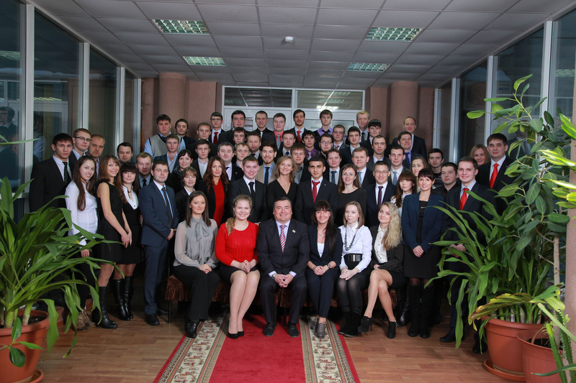

Slide 5
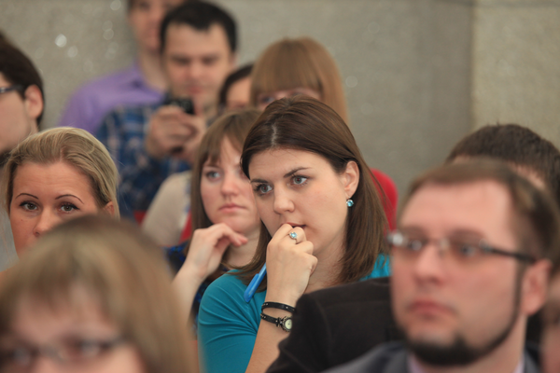
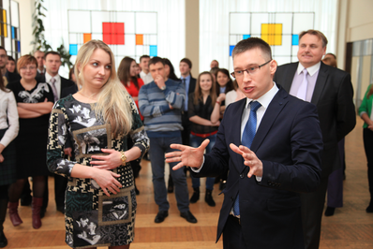
Первый форум молодежного кадрового резерва Пермского края
На этой площадке был дан старт образовательным и практическим занятиям на ближайшие 2 года. Участвовали более 160 представителей муниципальных молодежных парламентов и резервов

Slide 6
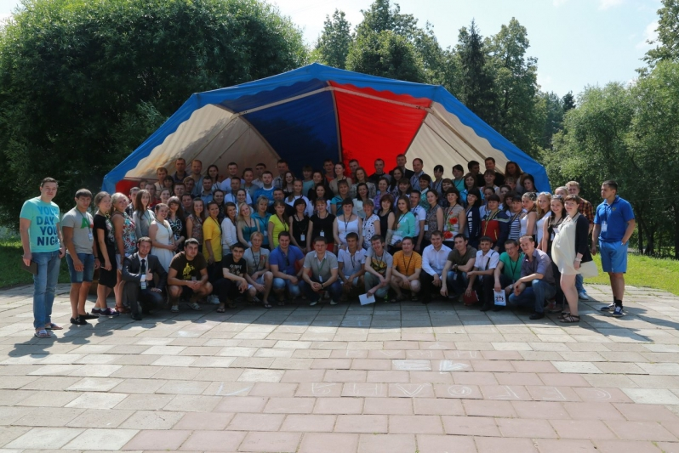
Командное сплочение в полевых условиях прошло
во время летнего трехдневного форума молодых парламентариев Пермского края. Участвовали более 70 представителей муниципалитетов

Slide 7
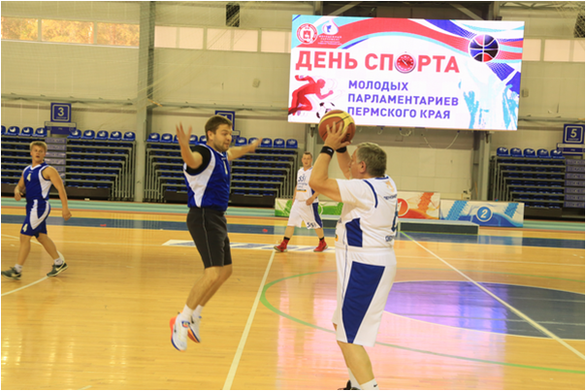
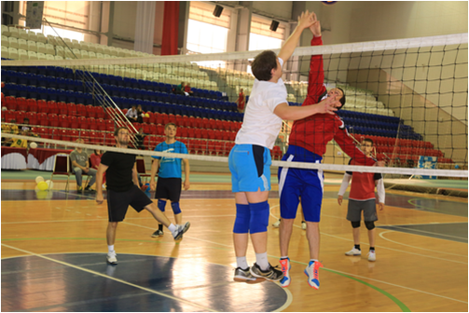
В Дне спорта молодых парламентариев Пермского края от муниципальных образований приняли участие 144 человека

Slide 8
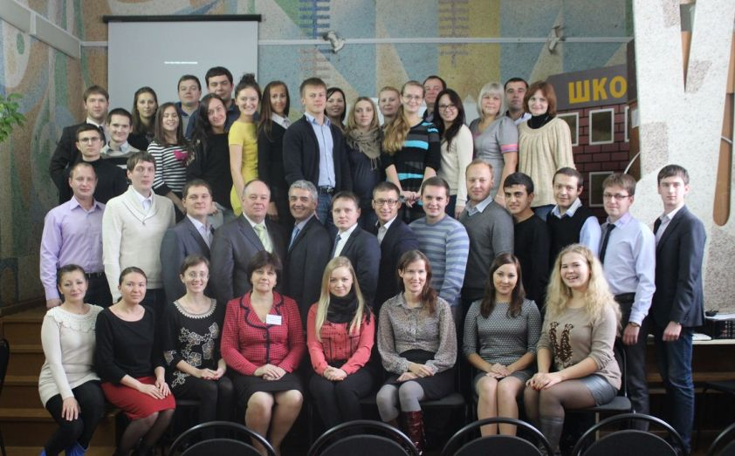
Школа молодого политика
в Осинском муниципальном районе

Slide 9
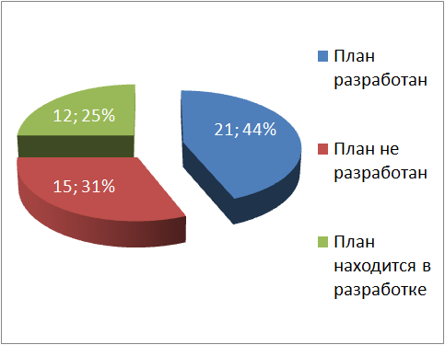
Анализ организации работы с муниципальными кадровыми резервами

Slide 10


Анализ организации работы с муниципальными кадровыми резервами
Муниципальное образование | Муниципальное образование
Красновишерский МР | Бардымский МР
Краснокамский МР | Березовский МР
Кудымкарский МР | Верещагинский МР
Частинский МР | Гайнский МР
Чусовской МР | Ильинский МР
г. Губаха | Пермский МР
г. Соликамск | Усольский МР
Александровский МР | Чайковский МР
Большесосновский МР | Юсьвинский МР
Горнозаводский МР | г. Пермь
Кишертский МР | г. Кудымкар
Косинский МР | г. Кунгур
Куединский МР | Гремячинский МР
Кунгурский МР | Добрянский МР
Октябрьский МР | Еловский МР
Ординский МР | Карагайский МР
Осинский МР | Кизеловский МР
Соликамский МР | Кочевский МР
Суксунский МР | Нытвенский МР
Чердынский МР | Оханский МР
Юрлинский МР | Очерский МР
г. Березники | Сивинский МР
г. Лысьва | Уинский МР
ЗАТО пос. Звездный | Чернушинский МР

Slide 11

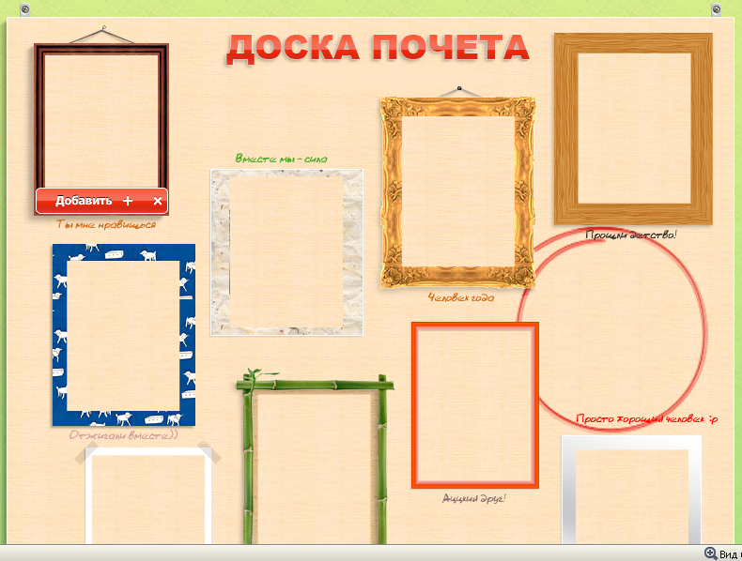



Перспективы реализации проекта
«Доска почета»
наиболее активных членов МП ПК и МКР ПК
«Команда» депутата Законодательного Собрания
Участие в муниципальных выборах
Формирование единой площадки в сети Интернет

